Slide 1
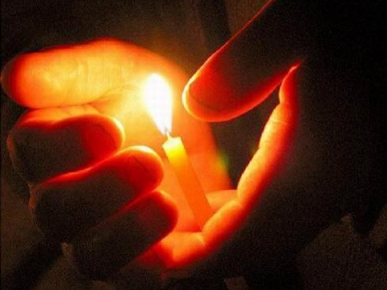
Страницы памяти листая…
22 июня 1941 года началась Великая Отечественная война, которая продолжалась 1418 дней и завершилась героической победой советских воинов

Slide 2
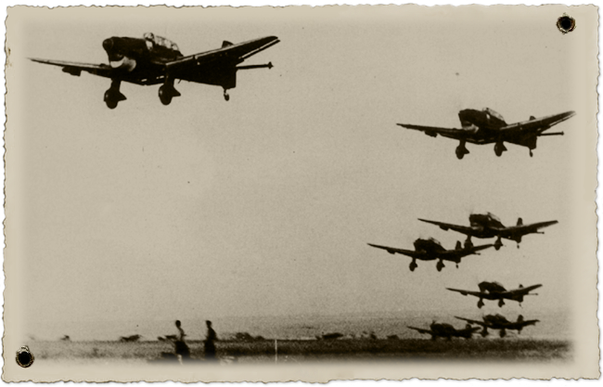
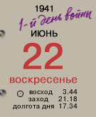

Slide 3
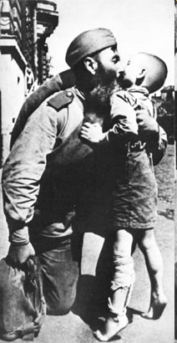

Slide 4
